Slide 1
ИСТОРИЯ РЕЛИГИИ
В РОССИИ
часть 1

Slide 2
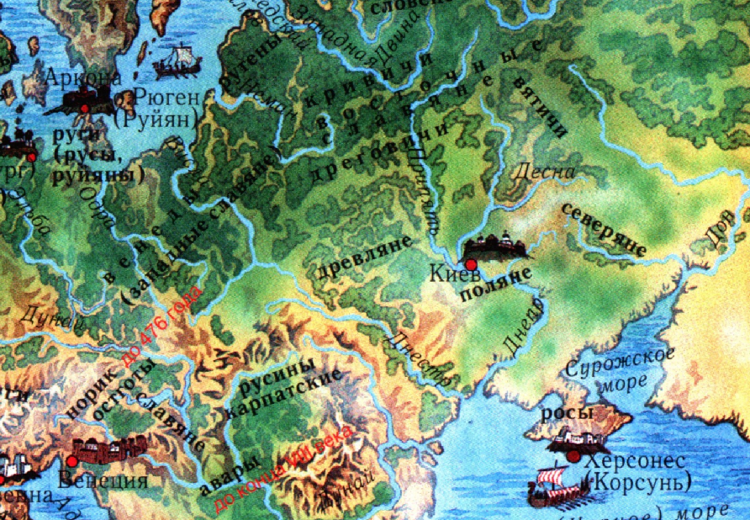
Расселение древних славян 7-8 вв.

Slide 3
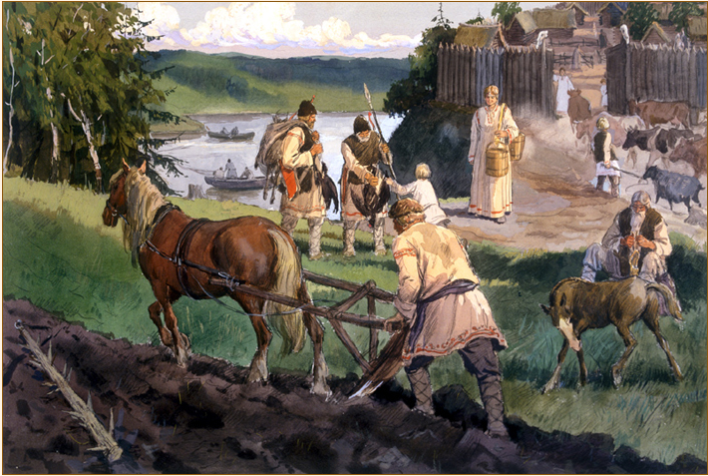
Занятия древних славян

Slide 4
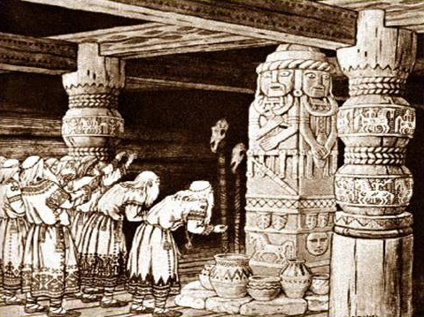
РЕЛИГИЯ ДРЕВНИХ СЛАВЯН
Славяне были язычниками,
верили в природные силы и множество богов

Slide 5
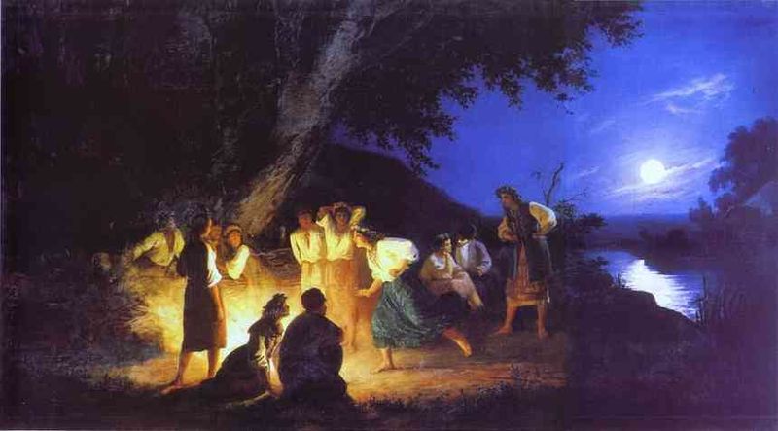
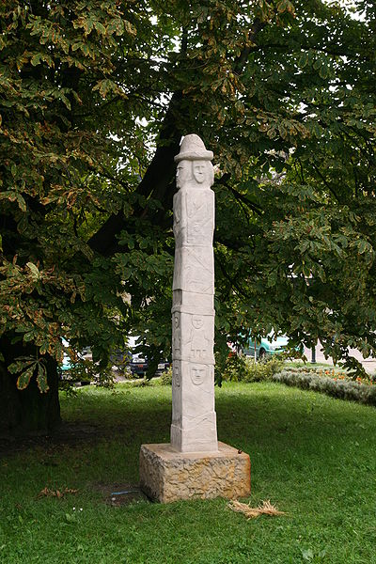
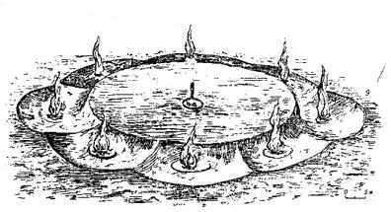
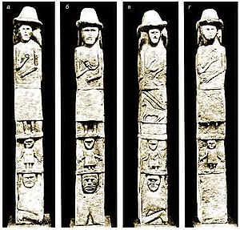
ДРЕВНЕСЛАВЯНСКИЕ КАПИЩА
Г.Семирадский «Ночь на Ивана Купала»
Древнеславянское капище. Х в. Рекострукция. Перынь
Збручский идол. VIIв.

Slide 6
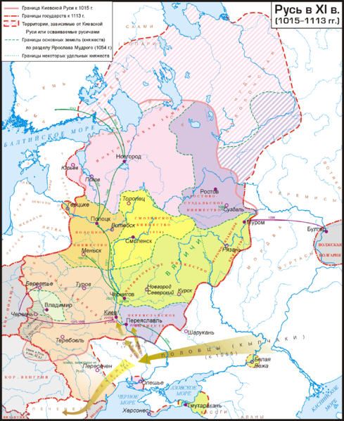
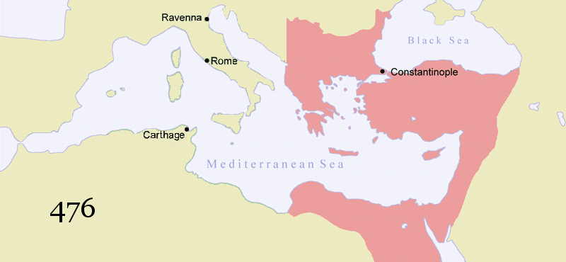
КИЕВСКАЯ РУСЬ
ВИЗАНТИЙСКАЯ ИМПЕРИЯ

Slide 7
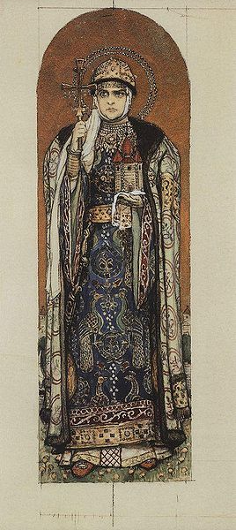
Княги́ня О́льга
в крещении Еле́на († 11 июля 969) — княгиня, правила Киевской Русью после гибели мужа, князя Игоря Рюриковича, как регент с 945 до примерно 960 года. Первая из русских правителей приняла христианство ещё до крещения Руси, первая русская святая.
В.М.Васнецов
«Княгиня Ольга»

Slide 8
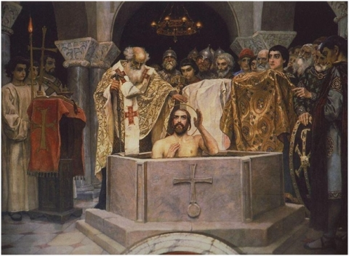
В.М.Васнецов «Крещение князя Владимира»
Владимирский собор в Киеве, фреска ,1889-е гг

Slide 9
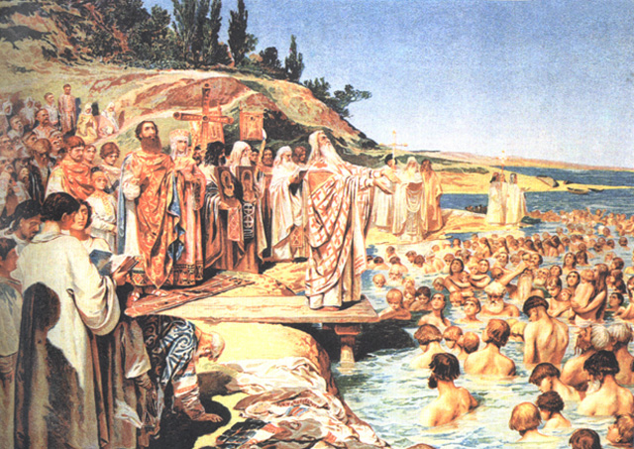
988 год- принятие христианства

Slide 10
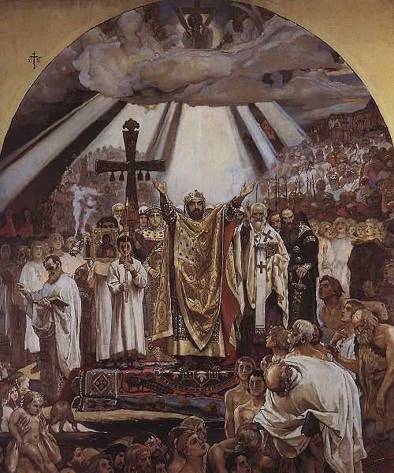
В.М.Васнецов «Крещение Руси»
Владимирский собор в Киеве, фреска, 1885-1896 гг.

Slide 11
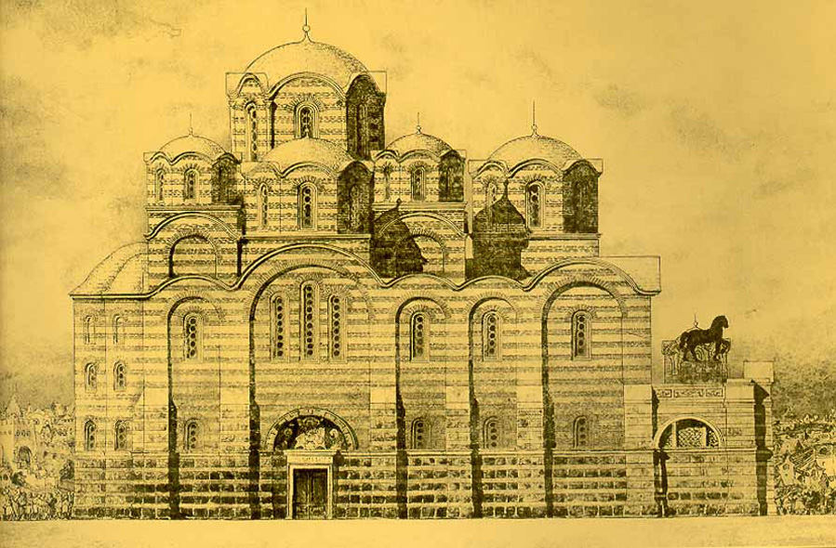
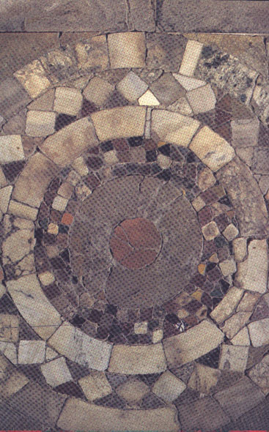
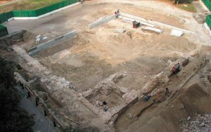
Церковь Успения Богоматери (Десятинная)
989-996 гг. Реконструкция

Slide 12
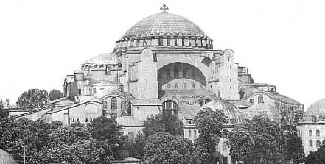
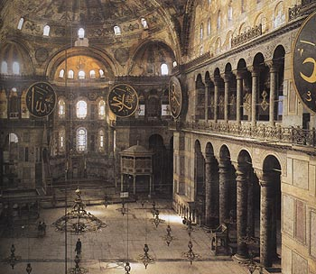
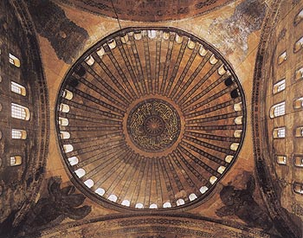
Храм св.Софии в Константинополе 532-537 гг.

Slide 13
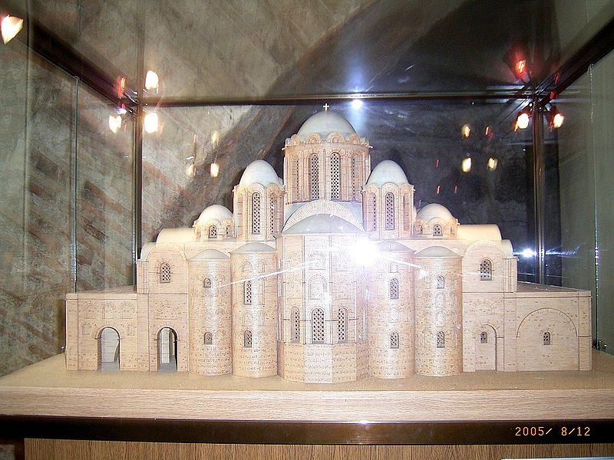
Макет собора святой Софии в Киеве

Slide 14
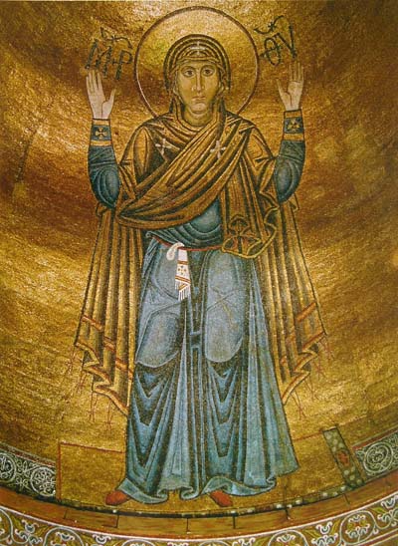
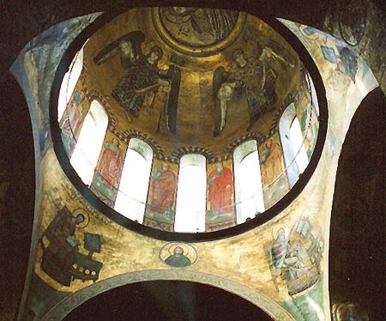
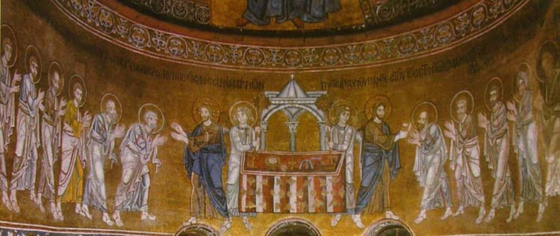
Мозаики храма св.Софии в Киеве
XI в.

Slide 15
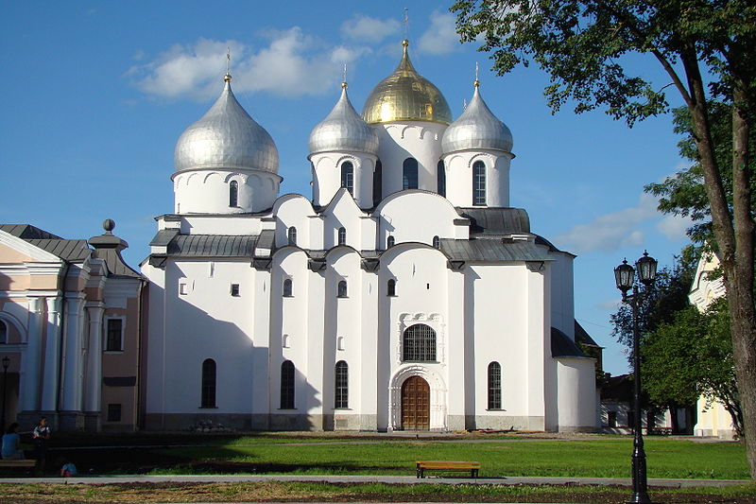
Храм св. Софии в Новгороде ХIвек

Slide 16
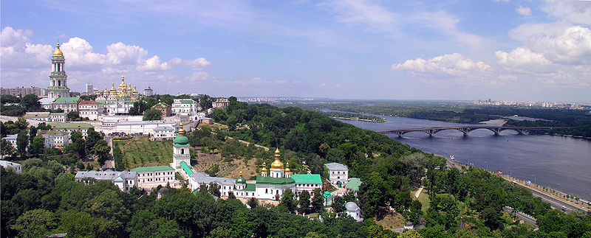
МОНАХ (с греч. один, одинокий)
член религионзной общины, давший обет ведения аскетической жизни
МОНАСТЫРЬ
сообщество монахов совместно проживающих и принявших единый устав
КИЕВО-ПЕЧЕРСКАЯ ЛАВРА

Slide 17
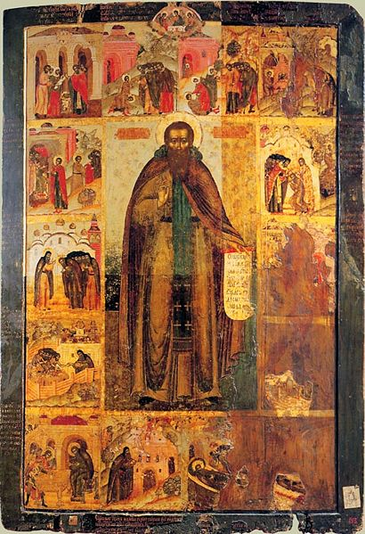
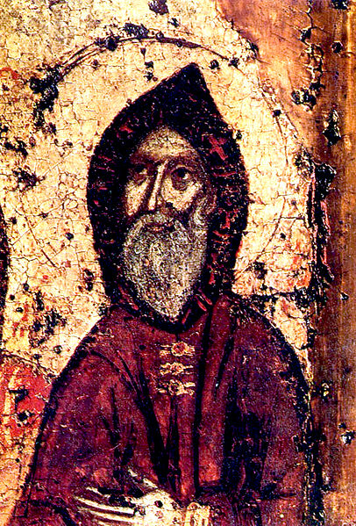
Преподобный Феодосий Печерский с житием (икона XVII век)
Преподобный Антоний Печерский (икона, 1288 год)

Slide 18
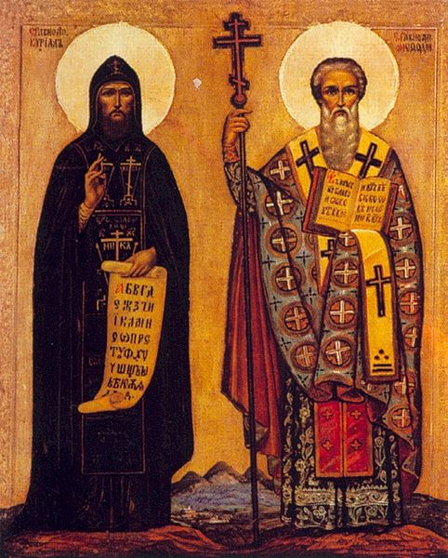
КИРИЛЛ И МЕФОДИЙ. Икона

Slide 19
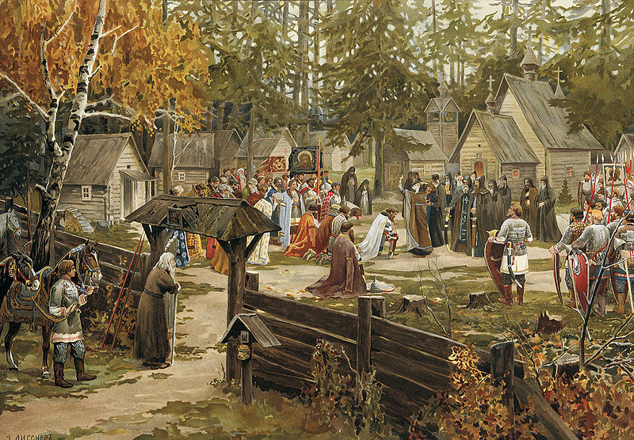
Эрнест Лисснер. «Троице-Сергиева лавра» 1907 г., х.м.

Slide 20
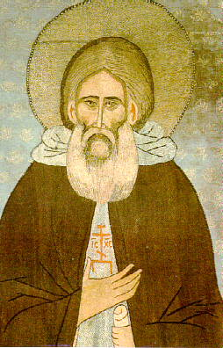
Изображение Сергия Радонежского
на покрове XV века

Slide 21
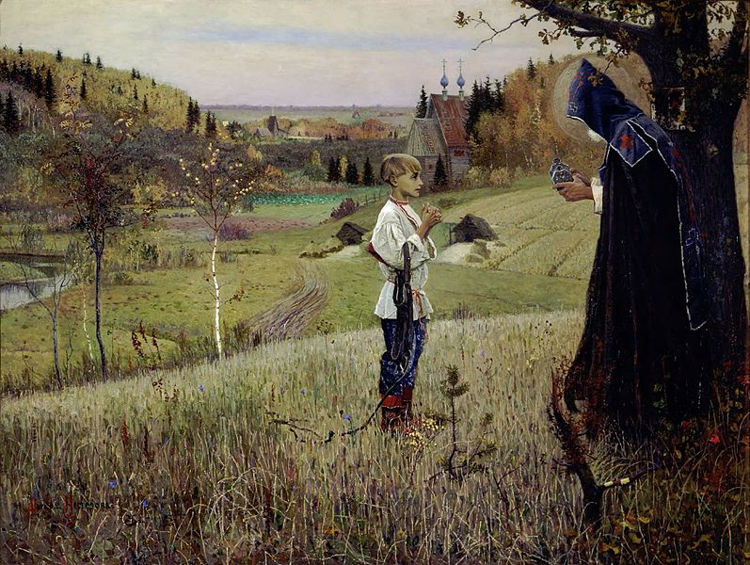
Нестеров М. В. «Видение отроку Варфоломею», 1890 г., х.м.

Slide 22
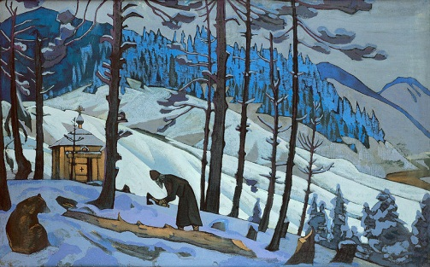
Н.К.Рерих «Сергий – строитель»

Slide 23
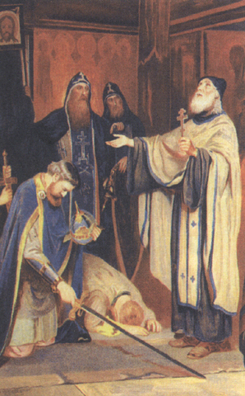
Новоскольцев А. Н.
«Преподобный Сергий благословляет Дмитрия Донского на борьбу с Мамаем»

Slide 24
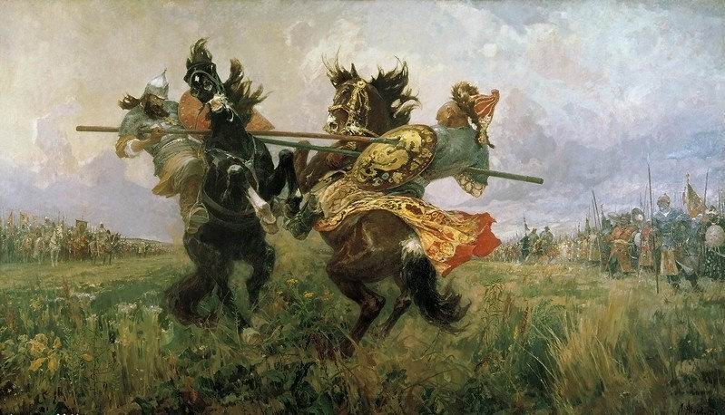
Михаил Иванович Авилов
Поединок Пересвета с Челубеем на Куликовом поле, 1943 г., х.м.
Государственный Русский музей, Санкт-Петербург

Slide 25
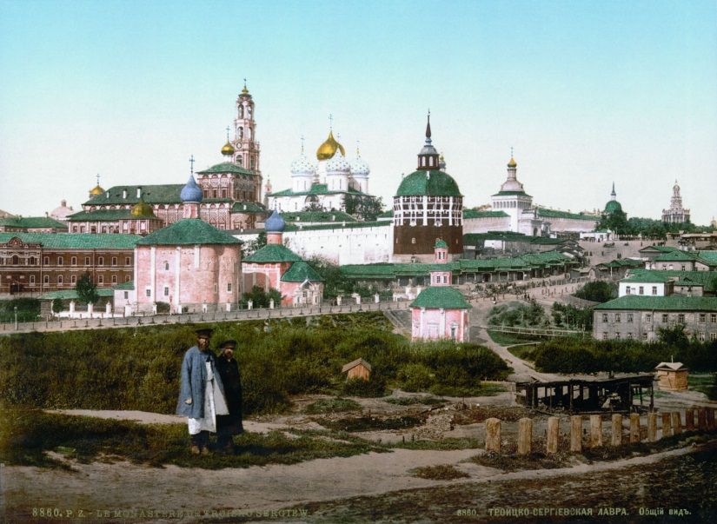
Вид на Троице-Сергиеву Лавру. Фотохром (цветная литография) 1890-е годы

Slide 26
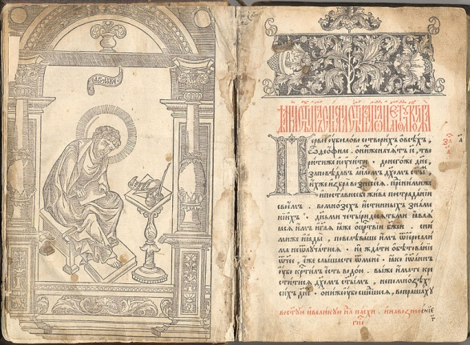
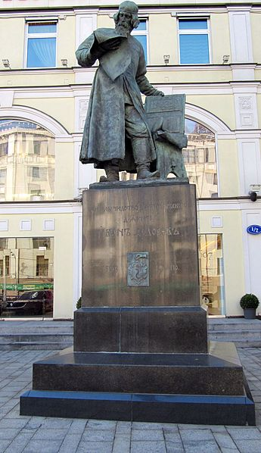
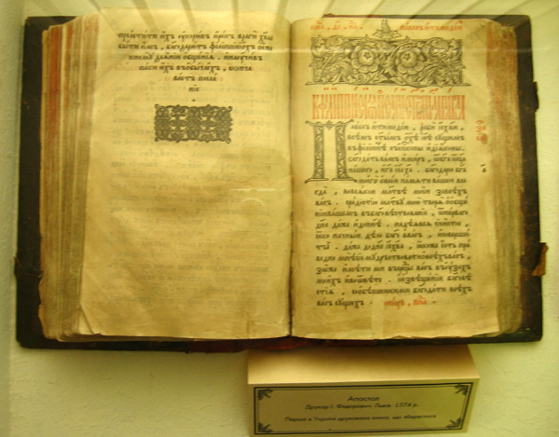
Московский «Апостол».
«Апостол», отпечатанный Иваном Федоровым в 1574 году во Львове.
Памятник первопечатнику Ивану Фёдорову
В Москве

Slide 27
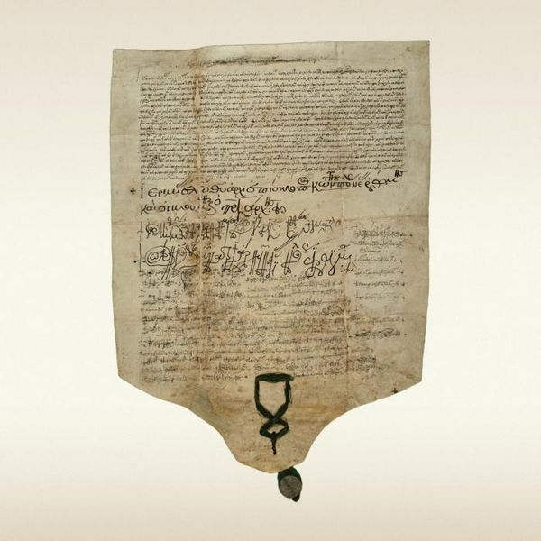
ГРАМОТА КОНСТАНТИНОПОЛЬСКОГО СОБОРА
ОБ ОСНОВАНИИ МОСКОВСКОГО ПАТРИАРХАТА,
май 1590 г.

Slide 28
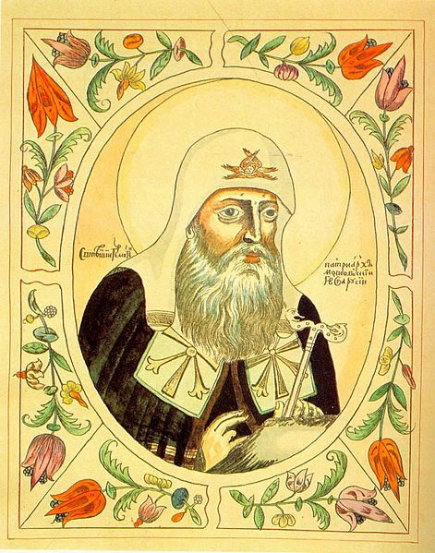
Патриарх Гермоген
Миниатюра из Царского титулярника

Slide 29
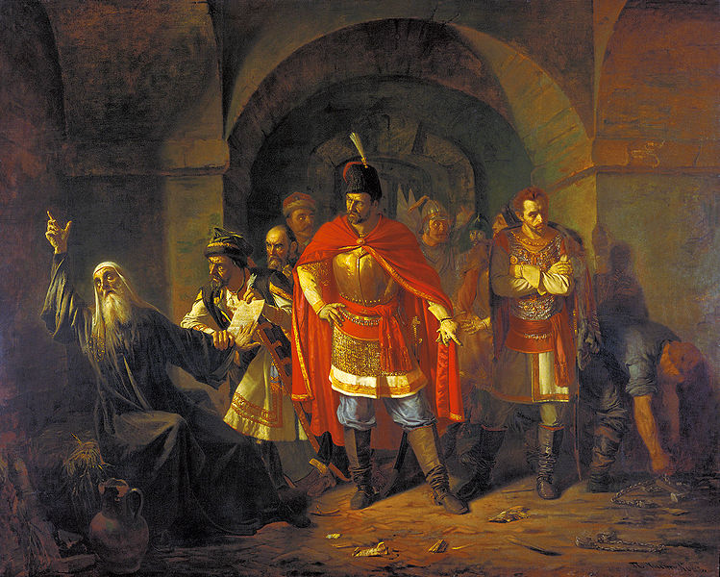
П.И. Чистяков
«Патриарх Гермоген в темнице отказывается подписать грамоту поляков», 1860 г. х.м.

Slide 30
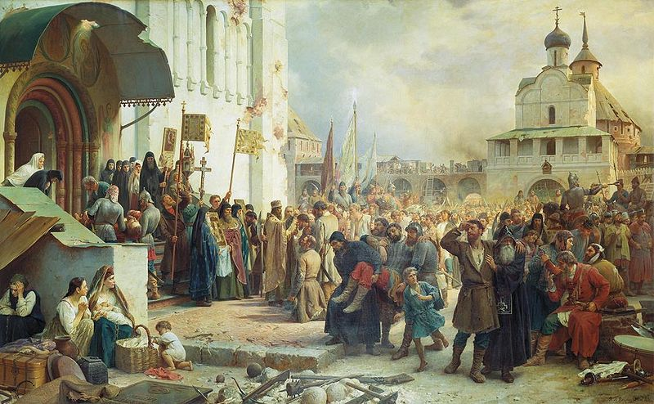
В. В. Верещагин. «Осада Троице-Сергиевой лавры» 1891 г., х.м.

Slide 31
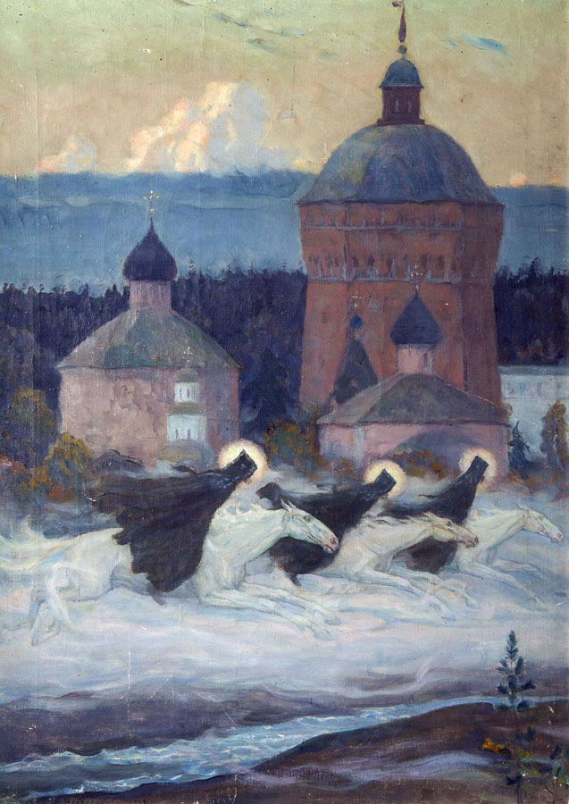
Всадники. Эпизод из истории осады Троице-Сергиевой лавры
(картина М. В. Нестерова, 1932)

Slide 32
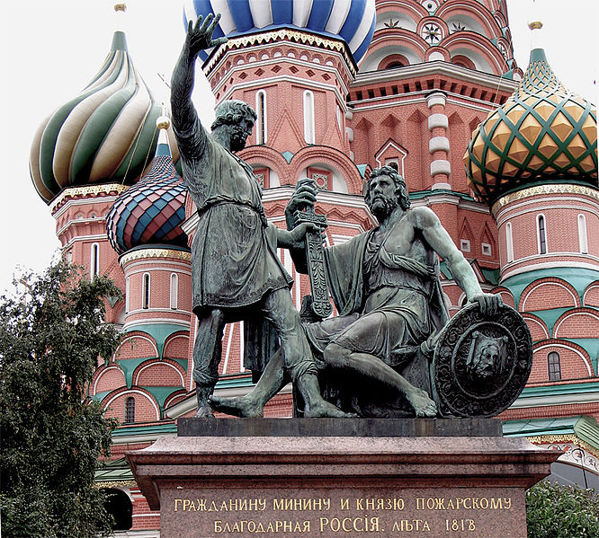
И.П.Мартос Памятник Минину и Пожарскому в Москве 1818 г.

Slide 33
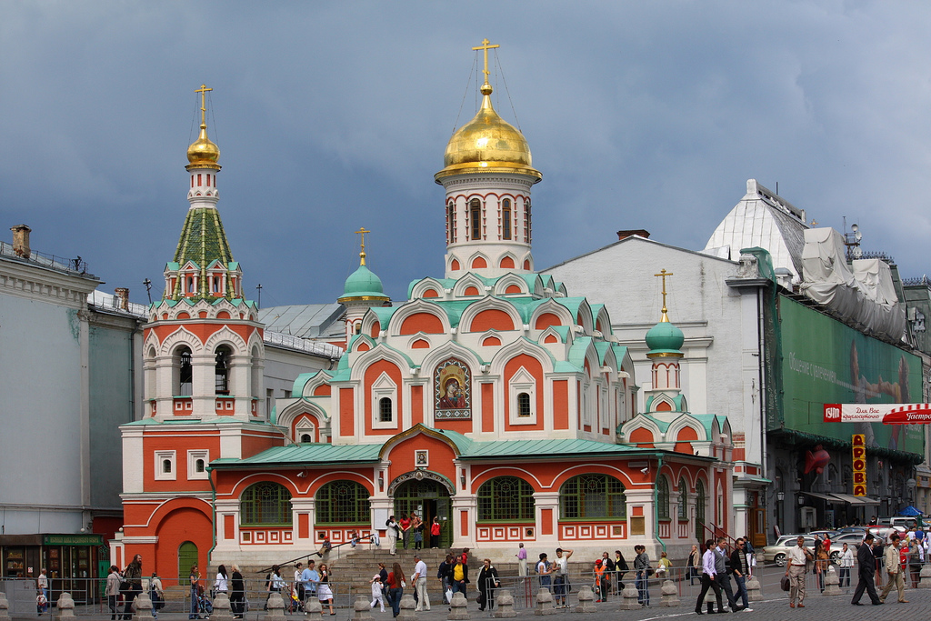
Собор Казанской иконы Божией Матери в Москве.
Реконструирован в 1990-1993 гг.

Slide 34
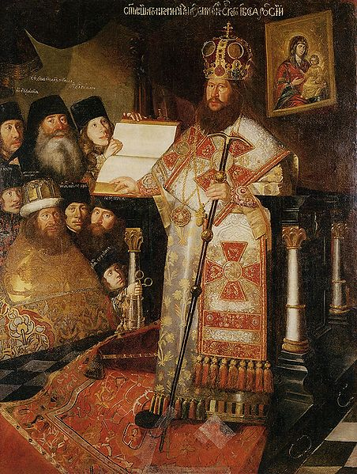
Портрет патриарха Никона с клиром
(Д. Вухтерс(?), 1660-1665 годы)

Slide 35
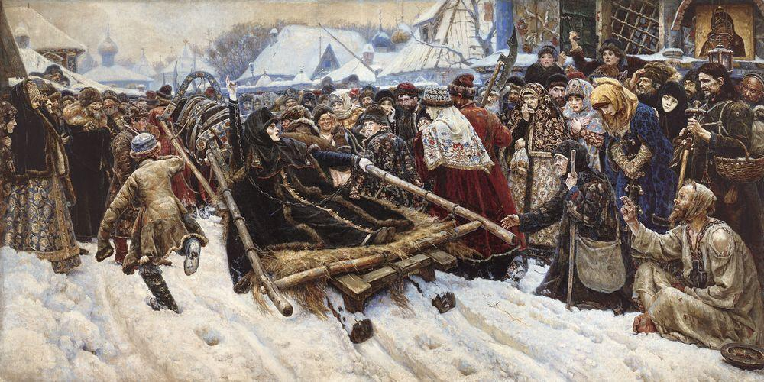
В. И. Суриков «Боярыня Морозова», 1884-1887гг., х.м.
Государственная Третьяковская галерея, Москва

Slide 36
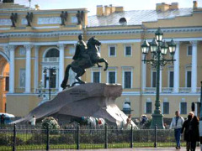
Памятник Петру I на фоне здания Святейшего Синода. Санкт-Петербург.

